Slide 1





OPTATIVA II
MARKETING
FACULTAD DE CIENCIAS AGROPECUARIAS, TÉCNICAS Y ECONÓMICAS
PROGRAMA CICLO CORTO AUDITORÍA
MSc. Beatriz Fernández Pérez
2CURSO: 2026/2027

Slide 2
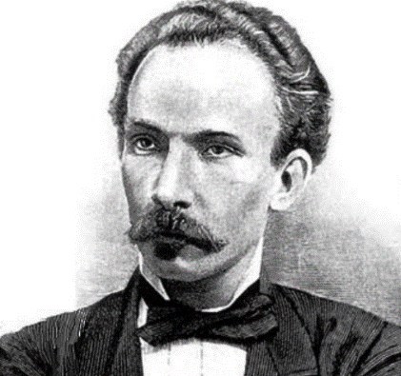
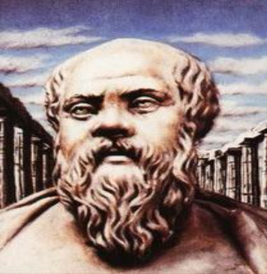
“El que no enseña, el que no anuncia, el que no ofrece, no vende. Nadie compra lo que ignora”.
(Martí, J. La América, N.Y. Abril, 1884).
“Yo no puedo enseñarles nada, solo puedo ayudarles a buscar el conocimiento dentro de ustedes mismos: lo cual es mucho mejor que traspasarles mis conocimientos”
SÓCRATES

Slide 3
TEMAS QUE COMPONEN EL CURSO
TEMAS | TOTAL
I- El marketing como filosofía de dirección empresarial. Conceptos fundamentales de la mercadotecnia. | 6
II- El mercado. Medioambiente de la mercadotecnia. El estudio de mercado. Segmentación y posicionamiento de mercado. | 10
III- Las variables del marketing mix: producto, precio, plaza y promoción. | 36
IV- Plan de Marketing. | 8
TOTAL | 60

Slide 4
CONFERENCIA No. 1
Tema I: El marketing como filosofía de dirección empresarial. Conceptos fundamentales de la mercadotecnia.
Título: El proceso de Marketing.
Sumario:
El Marketing: Origen del término, conceptos fundamentales.
Mercado meta. Consumidor. Mercadotecnia.
La concepción moderna del marketing y cómo contrasta con la concepción tradicional.
Las relaciones entre. el marketing estratégico y el operativo.

Slide 5
OBJETIVOS:
Definir qué es el marketing y explicar los pasos del proceso de marketing.
Determinar cuáles son los conceptos básicos en los que descansa el marketing.
Identificar cuál es la concepción moderna del marketing y cómo contrasta con la concepción tradicional.
Definir las relaciones entre el marketing estratégico y el operativo.

Slide 6
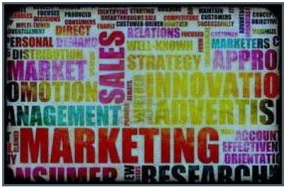


Marketing NO es
Publicidad
Ventas
Comunicación
Promoción

Slide 7
DEFINICIONES DE MARKETING
DEFINICIONES | ÉNFASIS
American Marketing Association (AMA), 2021 | Conjunto de procesos para la creación, la comunicación, la entrega y el intercambio de ofertas que tienen valor para los clientes, socios y la sociedad en general.
Kotler y Armstrong (2012, p. 5) | Proceso social y administrativo por el que individuos y grupos, obtienen lo que necesitan y desean a través de la creación y el intercambio de productos y del valor con otros.
Fischer y Espejo (2011, p. 4) | Actividad humana que utiliza las técnicas de promoción, distribución y precio para satisfacer las necesidades, deseos y expectativas de los consumidores a través del intercambio de bienes, servicios e ideas.
Lerma (2004, p. 1) | Conjunto de conocimientos aplicados para promover y facilitar los procesos de intercambio de bienes, servicios, ideas y valores. Su fin es satisfacer las necesidades y/o deseos de los seres humanos (demandantes), clientes y/o consumidores, al tiempo que los oferentes, empresas, instituciones o individuos logran sus propósitos de ingreso, ganancia, servicio, ayuda o proselitismo que son el motivo de su acción y razón de ser.

Slide 8
MARKETING
Marketing, tal como lo define Kotler, es la clave para lograr el objetivo organizacional, la organización determina las necesidades y deseos del mercado objetivo y se adapta para brindar la satisfacción deseada de manera más efectiva que sus competidores.
El marketing, mercadeo o mercadotecnia es una disciplina dedicada al análisis del comportamiento de los mercados y de los consumidores. A través del estudio de la gestión comercial, se busca retener y fidelizar a los clientes mediante la satisfacción de sus necesidades

Slide 9
Categorías básicas que sustentan la definición de marketing
NECESIDAD
DESEO
DEMANDA
PRODUCTO
INTERCAMBIO
TRANSACCION
GESTION DE
MARKETING
MERCADO

Slide 10
Categorías básicas que sustentan la definición de Marketing
NECESIDAD
DESEO
DEMANDA
Estado de carencia percibido de un bien básico físico, psicológico o social
Son los deseos humanos respaldados
por el poder de compra.
Forma que adopta una necesidad humana moldeada por la cultura y la personalidad del individuo
Es la carencia de algo específico que satisface las necesidades básicas.
Zona Rural
Satisfacen la necesidad de transporte con el deseo de una bicicleta o un tractor
Zona Urbana
Satisfacen esta misma necesidad con el deseo de un autobús o un taxi

Slide 11
Categorías básicas que sustentan la definición de marketing
PRODUCTOS
Las necesidades humanas, deseos y demandas sugieren que existen productos disponibles para satisfacerlas.
INTERCAMBIO
El marketing ocurre cuando las personas deciden satisfacer necesidades y deseos mediante el intercambio.
Un producto es cualquier cosa que pueda ser ofrecida en un mercado para atención, adquisición, uso o consumo y que pueda satisfacer una necesidad o deseo.
Intercambio es el acto de obtener un objeto deseado de alguien ofreciendo algo a cambio

Slide 12
Categorías básicas que sustentan la definición de marketing
TRANSACCIONES
Una transacción consiste en un comercio de valores entre dos partes.
MERCADOS
Conjunto de todos los compradores reales y potenciales de un producto o servicio que tienen una necesidad o deseo que será satisfecha mediante relaciones de intercambio
En una transacción podemos decir que A da X a B y recibe Y a cambio. Una transacción puede ser monetaria o por trueque.

Slide 13
Categorías básicas que sustentan la definición de marketing
VALOR
Beneficio especial de un producto o servicio que sirve para cubrir una necesidad humana.
Es el coeficiente entre los beneficios que el cliente obtiene al poseer y usar un producto, y los costos de obtener y usar el producto.

Slide 14
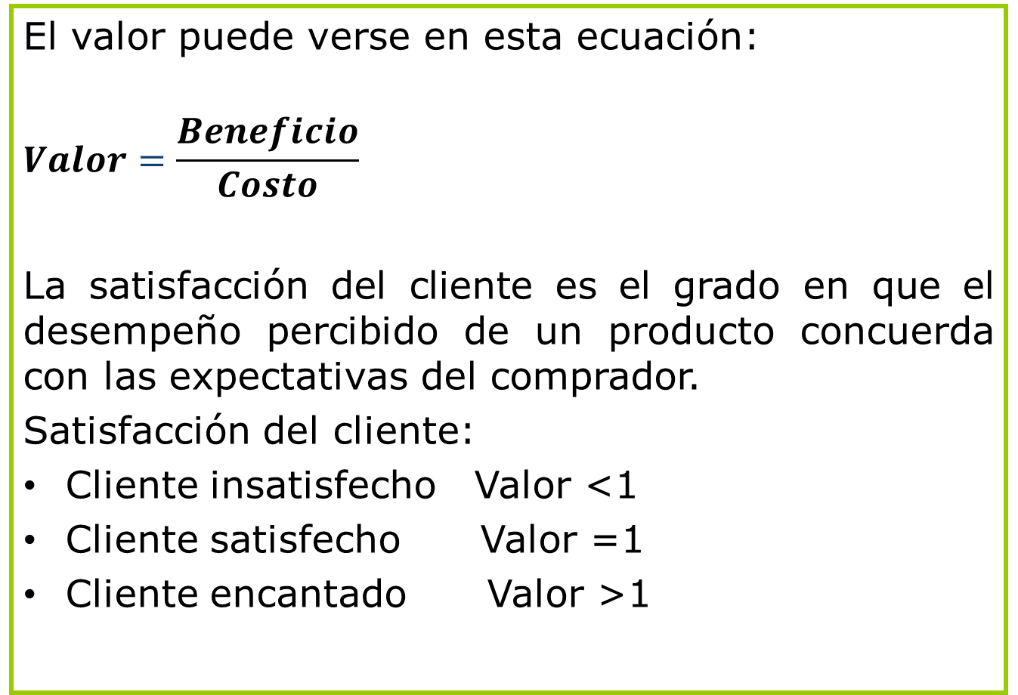
Categorías básicas que sustentan la definición de marketing
El valor puede verse en esta ecuación:
$$Valor=\frac{Beneficio}{Costo}$$
La satisfacción del cliente es el grado en que el desempeño percibido de un producto concuerda con las expectativas del comprador.
Satisfacción del cliente:
Cliente insatisfecho Valor <1
Cliente satisfecho Valor =1
Cliente encantado Valor >1

Slide 15
VALOR
CLIENTE
al generar las características físicas y de funcionamiento del producto
Nivel de satisfacción de una persona, resultado de comparar su percepción de los beneficios de un producto en relación con las expectativas de beneficio de recibir el mismo.
utilidad de forma
por el traslado de los productos al punto de venta, contribuyendo a la cercanía al consumidor
utilidad de lugar
utilidad de tiempo
por el proceso de almacenamiento y conservación
LEVITT
diseñar su oferta de modo que el cliente la reciba en la forma, lugar, tiempo, con la información e imagen que se corresponda con sus necesidades: eso es valor.
utilidad de
información
debido a la comunicación que se establece con el cliente
por la posesión del bien en relación con su posicionamiento comunicacional
utilidad de imagen

Slide 16
ENFOQUES DEL MARKETING
El término marketing (en inglés) o mercadotecnia puede definirse desde distintos enfoques.
En años recientes varios estudiosos de la administración en las organizaciones afirman que la mercadotecnia es el punto de partida e, incluso, que es la más importante de todas las áreas funcionales de una empresa.

Slide 17
ENFOQUES DEL MARKETING
Tradicionalmente el marketing de la empresa buscaba convencer al cliente de comprar el producto que había producido, usando si fuera necesario agresivas técnicas de venta.
Actualmente el marketing tiene un nuevo enfoque, ya que parte de las necesidades del consumidor y trata de crear productos para satisfacerlas de manera rentable.

Slide 18
ENFOQUES DEL MARKETING
ENFOQUE TRADICIONAL | ENFOQUE MODERNO
Lo importante es vender mucho y maximizar el beneficio, todo ello a corto plazo | Lo importante es la satisfacción del cliente. Los beneficios son un objetivo permanente.
El marketing crea necesidades. La publicidad debe incitar al consumo. | El marketing investiga las necesidades y el modo de satisfacerlas. La publicidad enseña cómo satisfacer las necesidades.
Productos basados en posibilidades técnicas. | Productos basados en satisfacción de necesidades.
Producto satisfactor de necesidad preconcebida. | Un producto puede satisfacer necesidades diferentes
Desprecio de las necesidades reales del cliente | Investigación profunda de las necesidades y móviles del cliente.
Argumentos de venta basados en características técnicas. | Argumentos de venta basados en beneficios que recibirá el cliente.
Adulación al cliente. El cliente siempre tiene la razón. | La calidad en función del cliente. El vendedor como asesor del cliente.

Slide 19
ENFOQUE MODERNO DEL MARKETING
En la actualidad, el Marketing ya no es solo una función o actividad más en la organización, sino una actitud gerencial hacia la forma de hacer negocios, considerando como centro de su atención el cliente para lograr el éxito, ya que el objetivo del Marketing no es vender el producto, sino dominar el mercado, que implica trascender la simple venta mediante el logro de una competitividad que asegure permanecer y crecer en ese mercado.

Slide 20
ENFOQUE MODERNO DEL MARKETING
El marketing moderno, cuyo paradigma es “producir aquello que se venda y no vender aquello que se produce” , estudia al consumidor como fuente de necesidades y deseos a satisfacer para planificar la producción y organizar el proceso de intercambio de manera racional

Slide 21

OBJETIVOS DE MARKETING
Regular la demanda
Identificar nuevas necesidades
Conocer el consumidor potencial
Identificar mercado
Segmentar mercado
Desarrollar productos según segmento

Slide 22
EL MARKETING COMO FILOSOFÍA Y COMO FUNCIÓN
Como filosofía es una postura, una actitud, una forma de concebir la relación de intercambio.
Como función el marketing es el modo específico de ejecutar o llevar a cabo la relación de intercambio. La puesta en marcha de esta función supone una doble actividad
Marketing estratégico
Marketing operativo

Slide 23
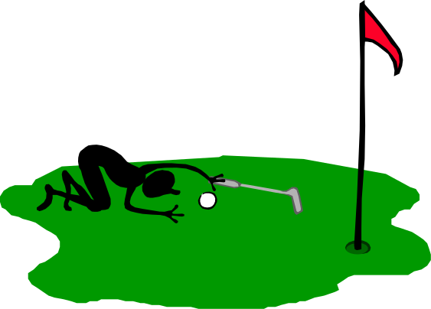
Análisis/Planificación
MARKETING ESTRATÉGICO
Un ANÁLISIS sistemático y permanente de las NECESIDADES del mercado que desemboca en el desarrollo de conceptos de PRODUCTOS RENTABLES, que presentan CUALIDADES DISTINTIVAS que los diferencian de los competidores inmediatos, destinados a COMPRADORES ESPECÍFICOS y asegurando al producto una VENTAJA COMPETITIVA defendible.
Es la etapa analítica del plan de marketing

Slide 24
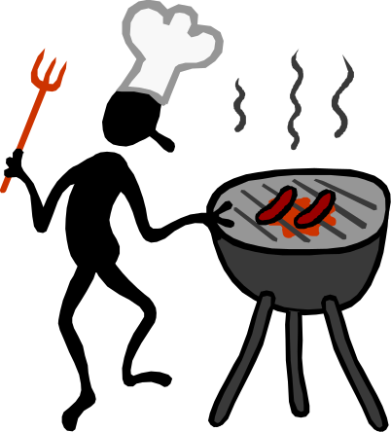
Gestión/Acción
MARKETING OPERATIVO
El desarrollo de una serie de programas de PRODUCTO, de PRECIO, de DISTRIBUCIÓN, y de COMUNICACIÓN con el objetivo de dar a conocer a los compradores potenciales las cualidades distintivas y el posicionamiento de los productos ofrecidos.
Es la etapa práctica del plan de marketing

Slide 25
MARKETING MIX
Son las herramientas de marketing combinadas en un programa de marketing integral que entrega en realidad el valor deseado a los clientes meta.
PRODUCTO
Variedad
Calidad
Características
Nombre de marca
Envase
Tamaños
Servicios
Garantías
Utilidades
PRECIO
Precio de lista
Descuentos
Rebajas
Periodo de pago
Créditos
CONSUMIDOR
Necesidades
y deseos
COSTO
Valor de
intercambio
CLIENTES
META
POSICIONAMIENTO
PLAZA
Canales
Cobertura
Variedad
Localización
Inventario
Transporte
Logística
PROMOCIÓN
Promoción de ventas
Publicidad
Fuerza de Ventas
Relaciones públicas
Marketing directo
COMUNICACIÓN
Con el
consumidor
CONVENIENCIA
Ventajas para
el consumidor
R. LAUTERBORN

Slide 26
El proceso de Marketing
Es mediante este proceso que se va a promover y vender un producto o servicio a través de estrategias de publicidad, relaciones públicas, y ventas que transmiten y generen valor para conectar con el público objetivo (target).

Slide 27
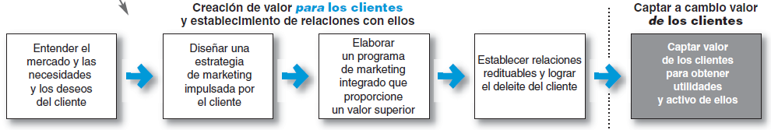
Modelo sencillo del proceso de Marketing
KOTLER, PHILIP Y ARMSTRONG, GARY. Marketing, 2012, p.5

Slide 28
GESTIÓN DE MARKETING
Es el proceso de planificar y ejecutar la concepción del PRODUCTO, el PRECIO, la PROMOCIÓN y la DISTRIBUCIÓN de ideas, bienes y servicios, para crear intercambios que satisfagan tanto objetivos individuales como de las organizaciones.

Slide 29
Bibliografía Básica
BÁSICA
•Kotler, P., & Armstrong, G. (2012). Marketing. Pearson.
•Lovelock, C, y Wirtz, J. (2009). Marketing de servicios. personal, tecnología y estrategia. 6ª. Ed. México: Pearson Educación. ISBN: 978-970-26-1515-6
COMPLEMENTARIA
•Kotler, P. (2001). Dirección de Mercadotecnia, Análisis, Planeación, Implementación y Control. 8ª. Ed. México: Pearson Educación.
•Kotler, P. y Keller, K. (2012). Dirección de Marketing. 14ª. Ed. México: Pearson Educación. ISBN: 978-607-32-1245-8

Slide 30
CONCLUSIONES
Marketing
Estudia necesidades y deseos de los consumidores.
Busca bienes y servicios que satisfagan la demanda.
Asegura una entrega de valor superior al cliente final, para lograr su fidelización.

Slide 31
CONCLUSIONES
Las empresas modernas, deben poseer una estrategia de Marketing que se concrete en políticas para la "mezcla" de Marketing que aseguren la oferta, para cada producto del mercado, de forma tal que el cliente reconozca en ella un valor percibido para él de ese producto (servicio), que sea capaz de satisfacer su necesidad.
La mezcla de marketing (las 4P´s), consiste en herramientas de marketing combinadas en un programa de marketing integral que entrega en realidad el valor deseado a los clientes meta.

Slide 32
Preguntas de comprobación
1. ¿Qué entienden por Marketing?
2. Qué es necesidad.
3. Qué es deseo.
4. ¿Cuándo existe demanda?
5. ¿ Cuál es al diferencia entre el concepto de marketing estratégico y operativo ?
6. ¿Cuál es el principal objetivo del Marketing?

Slide 33
Estudio Independiente
I. Conteste las siguientes preguntas.
Define el concepto de marketing.
Explica el concepto que tienes sobre deseo.
Explica el concepto que tienes sobre necesidad.
Explica el concepto que tienes sobre demanda.
Explica el concepto que tienes sobre oferta.
Explica la relación que existe entre necesidad y demanda.
Con base en lo expuesto en esta unidad, identifica y explica la importancia de la demanda con base en los deseos de un consumidor.
¿Cuál es la diferencia entre el concepto de marketing estratégico y operativo?

Slide 34
Estudio Independiente
II. Indica si las siguientes aseveraciones son verdaderas (V) o falsas (F).
___El deseo es un estado de carencia percibida.
___La demanda es la manifestación expresa de la voluntad de satisfacer una necesidad, en función de las características del individuo.
___Marketing es un término de origen inglés y deriva de la palabra market.
___Mercadotecnia se concibe como el proceso logístico para determinar el mejor canal de entrega de la venta de un producto.
___La mercadotecnia es un esfuerzo para identificar las necesidades, pero no para determinar los deseos.
___Necesidad se concibe como la sensación de la carencia de algo.
___Mercado es el conjunto de individuos u organizaciones que tienen necesidades y están dispuestas a realizar un intercambio con un oferente determinado.
___La demanda de un producto está respaldada por necesidades, deseos y poder de compra.
___La oferta es la cantidad de productos y/o servicios que las empresas u organizaciones ponen a disposición del comprador.
___Mercado meta es el número de consumidores que compran el producto específico de un oferente.

Slide 35

Motivación próxima clase:
En la próxima conferencia se definirán los factores medioambientales que afectan a la mercadotecnia, así como los elementos de la segmentación y posicionamiento de mercado y la importancia de ellos.

Slide 36


Saber investigar es un deber de todo estudiante universitario. Un verdadero universitario no es aquel que aprueba un curso y obtiene un título, sino aquel que se dedica a investigar. La vida universitaria es investigación. Quien no investiga vuelve sus conocimientos obsoletos en poco tiempo.
Casasola, W

Slide 37
OPTATIVA II
MARKETING
FACULTAD DE CIENCIAS AGROPECUARIAS, TÉCNICAS Y ECONÓMICAS
PROGRAMA CICLO CORTO AUDITORÍA
MSc. Beatriz Fernández Pérez
2CURSO: 2026/2027

